Slide 1
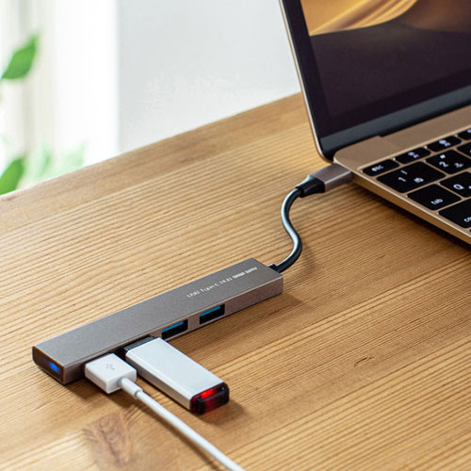
【提案書】
USB Type-C 4ポートスリムハブ
特徴
USB Type-CコネクタにUSB機器を合計4台接続できる、厚み約8mmで超スリムなUSBハブ。ケーブル一体型なので紛失の心配が無く、出張や在宅ワーク時の持ち運びにも便利。
商品写
納期
納期スペース
仕様
サイズ：約W104×D20×H8mm ケーブル長：約6cm
重量：約28g
機能：インターフェース規格：USB仕様 Ver.3.2 Gen1（USB3.1 Gen1/USB3.0）準拠（USB Ver.2.0/1.1上位互換）※USB3.2 Gen1はUSB-IF（USB Implementers Forum）によりUSB3.1/3.0が名称変更されたもので同じ規格です。
付属品：コネクタ形状：USB3.2 Gen1（USB3.1 Gen1/USB3.0） Aコネクタ メス×4（ダウンストリーム）、USB3.2 Gen1（USB3.1 Gen1/USB3.0）Type-Cコネクタ オス×1（アップストリーム）
お見積
お見積りスペース

